Slide 1
牙科医院管理系统
验收测试与答辩
第四小组：宫俊儒 李怿洲 梁钰玄 彭翔 朱雨阳
2022年6月18日

Slide 2
CONTENTS
目录
01
02
03
架构与
关键技术
特色与
创新点
迭代评估

Slide 3
01.
架构与关键技术
PART.01

Slide 4
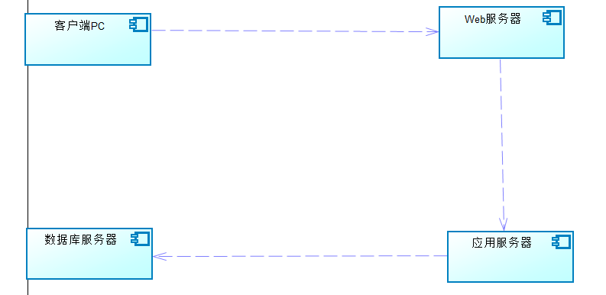
软件架构
部署视图
客户端服务器作为终端面向使用者开放，请求产生进程。
互联网服务器接受使用者发出的请求，向下传递进程，并最终返回给使用者信息。
应用服务器按照应用逻辑处理请求，必要时访问数据库。
数据库服务器负责储存并处理管理系统的数据，如医生信息，患者信息，挂号余量等等。

Slide 5
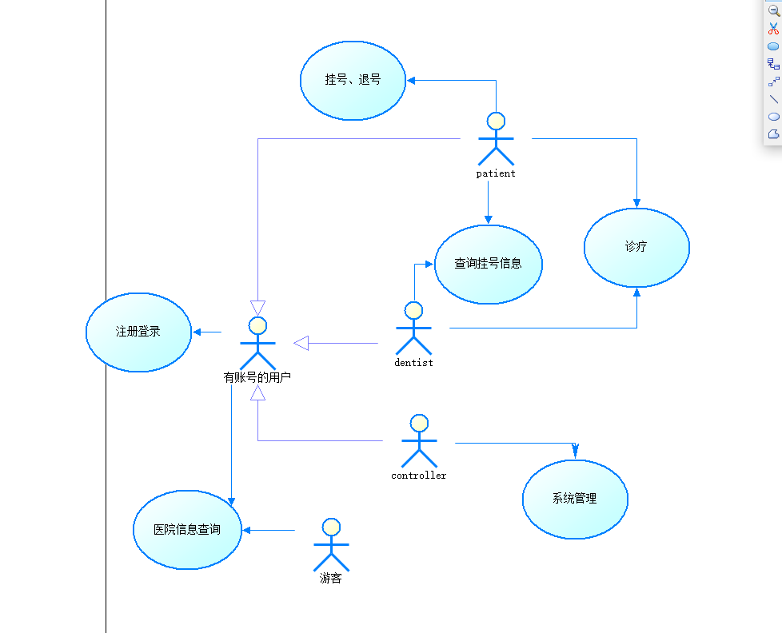
软件架构
用例视图

Slide 6
软件架构
主要用例
注册登录
该用例允许使用者提出注册申请，成为牙科医院新用户以及登陆已有帐户。主要参与者为患者和医生。
系统管理
该用例允许系统管理者修改网站信息，查看和修改部分用户信息和账户数据。主要参与者为系统管理员。
医院信息查询
该用例允许网站访问者访问牙科医院的概览信息、科室分布、在职医生状况等信息。主要参与者为游客和注册用户。
挂号信息查询
该用例允许患者和医生查看特定医生/科室的当值和排班情况。主要参与者为注册患者和医生。
挂号、退号
该用例为患者实现挂号、退号请求的发送和反馈。主要参与者为注册患者。
诊疗
该用例允许患者和医生查看当前相关的诊疗方案，允许医生对诊疗方案做出制定和修改。主要参与者为注册患者和医生。

Slide 7
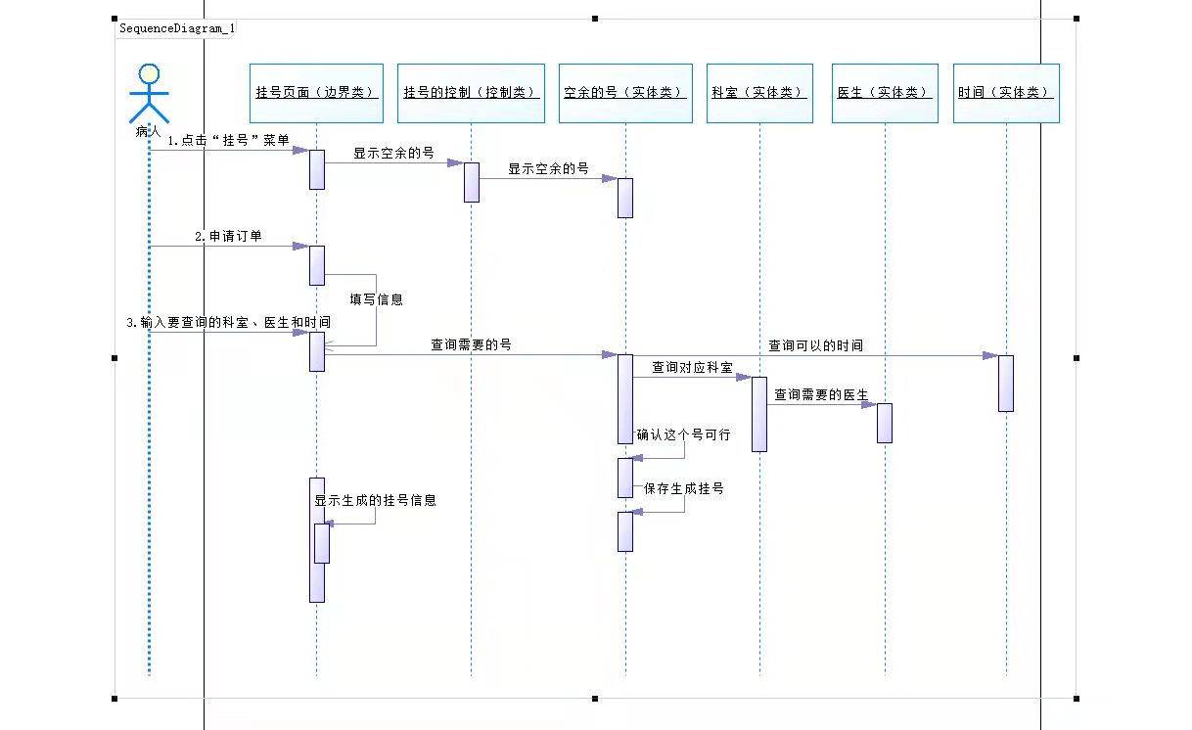
软件架构
逻辑视图
——3 Tier架构风格

Slide 8
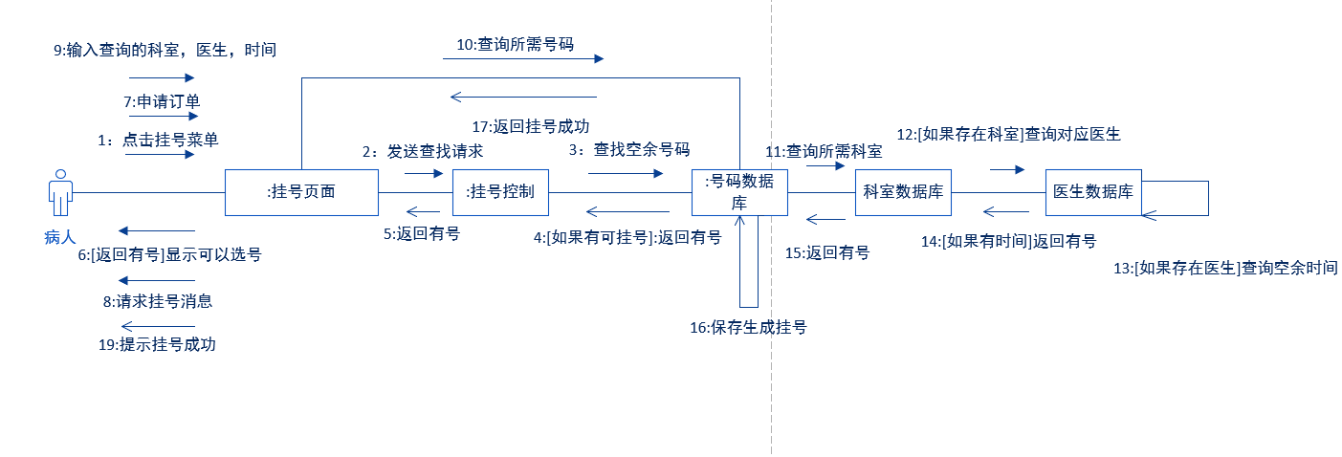
软件架构
挂号流程
检查是否有空余号（1~6）
病人通过挂号页面发送查找请求到控制台，控制台访问号码数据库，并向显示页面返回是否有号。
发送挂号申请（7~10）
在可以选号时，患者在挂号页面补充挂号信息，由页面发送到数据库。
返回挂号成功/失败（11~19）
依次查找对应科室、医生和空闲时间。如果满足挂号要求则生成挂号并保存，并向显示页面返回挂号成功；反之返回挂号失败。

Slide 9
关键技术
在springMVC框架下，实现了前后端，以及后端与数据库通信间的高解耦。

Slide 10
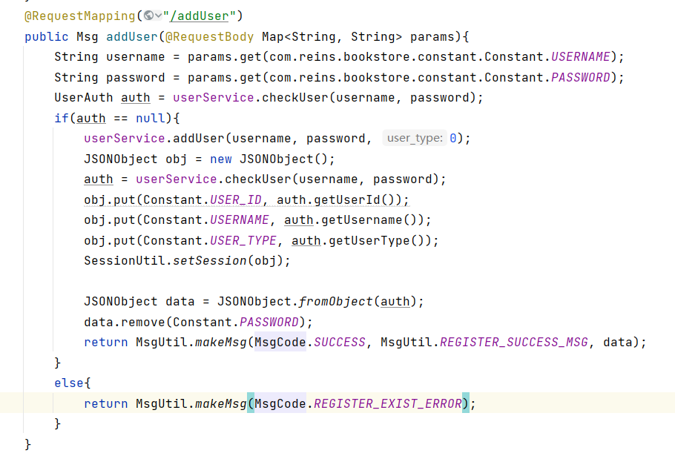
核心算法
用户注册

Slide 11
02.
特色与创新点
PART.02

Slide 12
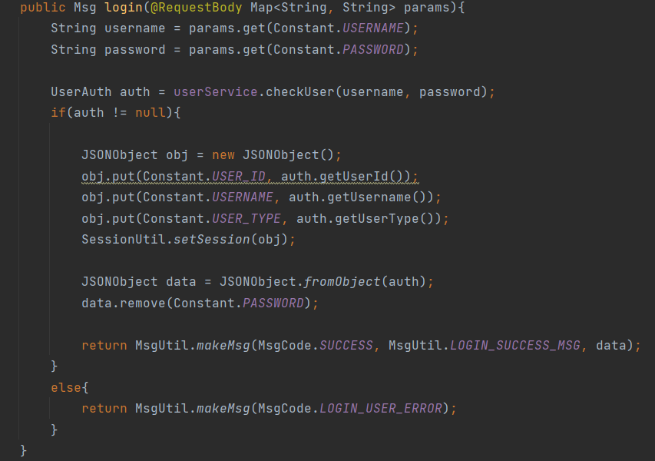
技术特色
通过读取session鉴权，未登录用户无法进入挂号界面

Slide 13
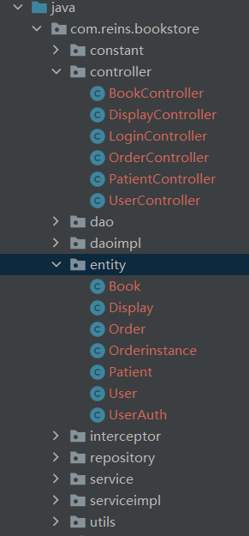
技术特色
前后端通信的分层架构对照实际应用中的项目，较为规范

Slide 14
牙科医院管理系统
验收测试与答辩
第四小组：宫俊儒 李怿洲 梁钰玄 彭翔 朱雨阳
2022年6月18日

Slide 15
项目实现过程中：
经历
3
次迭代
共计代码
48000+2136
行
线上/线下
10+
次会议

Slide 16
产品亮点
本项目充分学习，广泛吸收了同类型成功产品的实现方法和技术要点，结合实现过程中的具体需求，攻克种种技术难关，形成了一套完整规范的前后端框架，使程序具有强大的运行稳定性、可靠性。
页面使用极简化的设计风格，抛弃不必要的动态和图文装饰，以功能优先、服务优先为第一原则；既贴合线上诊所的工作场景，又展现了以用户为本，注重使用体验的设计理念。

Slide 17

特色与创新
通过选择Spring框架，后端的实现与前端实现了较好的解耦。
后端的数据库访问通过分层架构和控制器类传递到前端，有较好的hierarchy。
前后端通信的标准对照实际的项目，具有较好的规范性

Slide 18



经验教训
项目进度的安排需要在一开始用某种软件过程确定，在之后的项目迭代中遵循对应软件过程的要求。
每一次迭代需要为下一次迭代做准备，迭代产品应该有针对下一次迭代所预留的接口或者结构。
成员的分工需要明确，持续负责某块工作的成员技术栈非常熟练，效率很高，可见明确分工将会使得整体效率大大提升。

Slide 19
THANKS.

